Slide 1

S.C. Comoara Moldovei S.R.L.

Slide 2
Descrierea afacerii
Firma a fost creata pe data de 01.12.2020, dar planul de afaceri a fost conceput pe data de 15.09.2021.
Ideea deschiderii intreprinderii a aparut in urma mostenirii a 3,5 Ha (hectare) in Comuna Girov, Satul Turturesti. Din acestea, 3,2 Ha reprezinta o livada de meri. Pe suprafata terenului ramasa ne propunem sa construim 2 sere pentru cultivarea altor fructe si o fabrica pentru prelucrarea materiei prime in suc. Aceste sere sunt construite intr-o maniera eficienta, avand mai multe nivele unde se pot planta fructe. Fabrica este dotata cu aparatura de ultima generatie. De asemenea, ne propunem sa construim un spatiu de depozitare in subsolul fabricii unde vom pastra produsul finit. Sucul va fi distribuit tot de firma noastra in orasele mari din judetul Neamt.

Slide 3
Potentialul pietei este ridicat datorita urmatoarelor criterii:
1
2
3
Criteriul Social:
Criteriul Tehnologic:
Criteriul Mediului Cultural:
Oamenii tind spre stilul de viata cat mai sanatos, iar firma noastra asta ofera, un suc proaspat, 100% natural.
Aparatura specializata in presare/maruntire la rece, pasteurizarea (pentru pastrarea produsului proaspat pe un termen de pana la 12 luni), urmata de imbuteliere.
Oamenii sunt tentanti sa achizitioneze produse fabricate/prelucrate la nivel local sau national.
4
5
6
Criteriul Noutatii:
Criteriul Competitiei:
Criteriul Pietei:
Piata este libera, se poate intra relativ usor. Diversitatea pietei poate aduce noi produse, si prin asta se poate dezvolta la scara inalta.
Pot exista anumite firme cu pretul mai mic, dar daca tinem cont de calitatea produselor noastre si de pretul favorabil, firma noastra este in avantaj.
Potentialul amplu al pietei si al segmentelor tinta.

Slide 4
Activitatea de marketing
Datorita modului de fabricare putem ajusta preturile astfel incat sa putem vinde mai ieftin produsele decat majoritatea concurentei.
Principalul canal de distribuire este vanzarea en-gros, catre market-urile, depozitele si magazinele din principalele orase ale judetului, dar putem folosi si vanzarea directa catre consumatori.
Promovarea produselor se va realiza prin publicarea unor anunturi publicitare in mass-media locala, ziare tiparite si ziare online, precum si prin realizarea unor clipuri publicitare ce vor fi difuzate prin intermediul televiziunilor locale si prin retelele de socializare. De asemenea avem in vedere organizarea unor vizite de lucru la punctul de productie astfel incat consumatorii sa poata vedea procesul de fabricatie pentru a se convinge de calitatea produselor oferite, ocaziei cu care vom oferi vizitatorilor posibilitatea de a gusta produsele gratis.

Slide 5
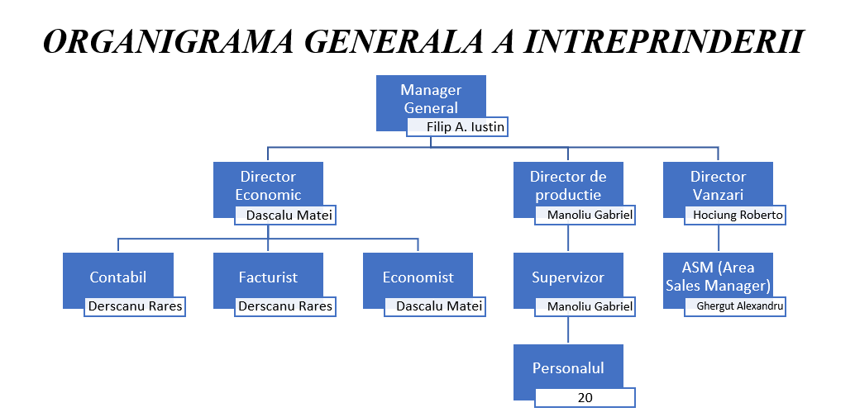
Organizare si conducere
Firma noastra se ocupa cu recoltarea si prelucrearea fructelor in sucuri naturale. Transportul produsului finit este asigurat tot de intreprinderea noastra. Pentru realizarea sucului avem nevoie de un mediu propice si de echipamentul necesar.

Slide 6
